Slide 1
7月 Pro 대비 문제풀이반 - 1일차
Assembly Line Scheduling

Slide 2

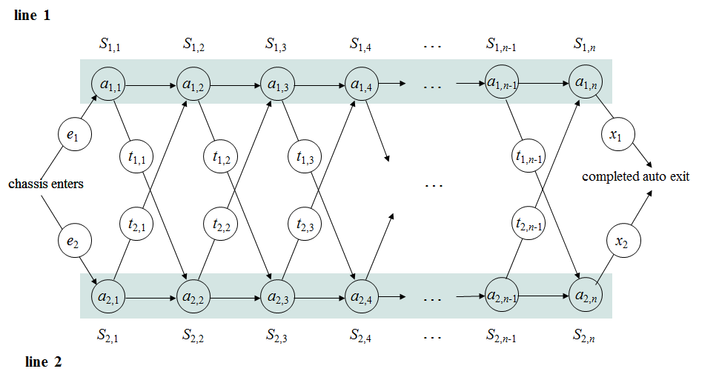
7月 Pro 대비 문제풀이반 - 1일차
Assembly Line Scheduling

Slide 3
7月 Pro 대비 문제풀이반 - 1일차
Assembly Line Scheduling
D[i][j] = 물건이 i번 생산라인의 j번째 공정에 있을 때, 오는데 걸리는 최소 시간
초기값:
D[1][1] = E[1] + S[1][1]
D[2][1] = E[2] + S[2][1]
물건이 i번 생산라인의 j번째 공정에 오기 직전 상황은
물건이 i번 생산라인의 j-1번째 공정에 있거나,
물건이 3-i번 생산라인의 j-1번째 공정에 있는 경우 뿐이다
D[i][j] = min(D[i][j-1], D[3-i][j-1] + t[3-i][j-1]) + S[i][j]
D[i][j-1] : 물건이 i번 생산라인의 j-1번째 공정에서 오는 경우에 대해 고려
D[3-i][j-1] + t[3-i][j-1] : 물건이 3-i번 생산라인의 j-1번째 공정에서 오는 경우에 대해 고려
최종답: min(D[1][N] + X[1], D[2][N] + X[2])

Slide 4
7月 Pro 대비 문제풀이반 - 1일차
Assembly Line Scheduling
D[i][j] = min(D[i][j-1], D[3-i][j-1] + t[3-i][j-1]) + S[i][j]
D[i][j]를 계산할 때 D[i][j-1]과 D[3-i][j-1] 값이 먼저 계산되어있어야 한다
for i : 1 ~ 2 for j : 2 ~ N → D[1][4]를 계산할 때, D[2][3]이 계산이 안되어있으므로 틀린 방법
for j : 2 ~ N for i : 1 ~ 2 → 가능한 모든 i, j에 대해 D[i][j]를 계산할 때, D[i][j-1], D[3-i][j-1]이 계산되어 있으므로 맞는 방법

Slide 5
7月 Pro 대비 문제풀이반 - 1일차
Assembly Line Scheduling (Java)
D = new int[3][N+1];
for (int i=1;i<3;i++) D[i][1] = E[i] + S[i][1];
for (int j=2;j<=N;j++){
for (int i=1;i<3;i++){
D[i][j] = Math.min(D[i][j-1],
D[3-i][j-1] + T[3-i][j-1]) + S[i][j];
}
}
System.out.println(Math.min(D[1][N] + X[1], D[2][N] + X[2]));

